Slide 1
יסודות של כלכלה מקיימת
המרכז הבינתחומי הרצליה
Notes:
המצגת תחת ה:
Creative Commons
"יוצרים חברה מקיימת"
ענת האס ויובל סתיו
u.v.stav@gmail.com
Haas.anat@gmail.com
http://creativecommons.org.il/index.php?option=com_content&view=article&id=30&Itemid=130&lang=en
כשאנחנו מדברים על קיימות, אנחנו לא מכוונים רק לסביבה, אלא גם לחברה. אחד הניצחונות הגדולים של התנועה לקיימות (sustainability) בעולם הוא הקשירה שנעשתה בין סביבה לבין צדק חברתי.
שנתחיל?
ספרים, סרטונים והרצאות שדיברנו עליהם או כאלה שכדאי לכם להכיר:
Market Economies:
The invisible hand? (Bas Van Bavel)
The Great Transformation (Karl Polanyi)
Inequality:
The spirit level (Wilkinson and Pickett)
Wealth in the 21st Century (Thomas Picketty) – Including ted talk
The price of inequallity (Joseph Stigelitz)
Growth:
Prosperity without growth (Tim Jackson) – including Ted talk
After Capitalism and Scarcity and more:
Zero marginal cost society (Jeremy Rifkin)
Post capitalism (Paul Mason)
Out of the wreckage (George Monbiot)
Pricing things
The price of pricing everything (George Monbiot) - lecture
Types of economies:
Rosser and Rosser. (2005). Comparative economics in a transforming world
Sharing economy Vs Solidarity economy
תקציר
http://www.heschel.org.il/heschellib-media-story-254488

Slide 2
רעיון מארגן של ההרצאה
היום:
יסודות בכלכלה מקיימת - השיטה הכלכלית כיום ואתגריה
במהלך הסמסטר:
כלים בכלכלה מקיימת –מגמות וכלים של שינוי
Notes:
ראשית חשוב לנו לציין שאיננו מתנגדים לכלכלה הנוכחית. אנחנו חושבים שהיא הביאה לנו שפע אדיר. אולם יש לה גם הרבה לאן להתפתח ולהשתפר ועל החלק הזה אנחנו רוצים לספר לכם.
המטרה של המפגש הזה היא להצליח להסתכל בעיניים ביקורתיות על המערכת הכלכלית הקיימת: לראות את התנאים בהם היא צמחה וכיצד אלו השפיעו על התפתחותה, לשאול מה מטרותיה ולבחון האם מטרות אלו מושגות במסגרת המערכת הקיימת. נשתמש בחסרונות שנבחן בשביל להבין היכן ניתן לשפר.

Slide 3
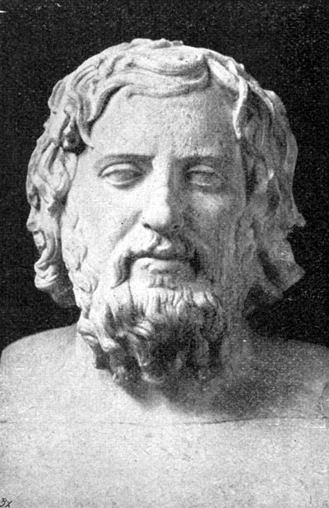
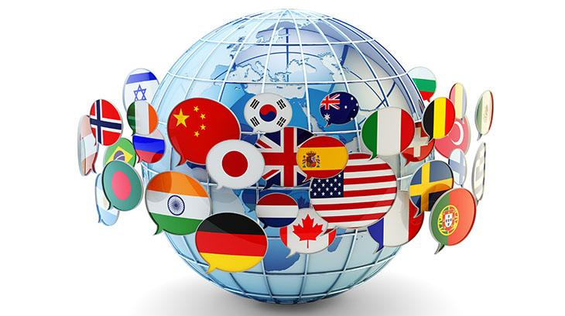
מהי כלכלה?
מה דעתכם?
ההגדרה של זנופון
מה בין ניהול משק בית לניהול כלכלה ברמת מדינה?
Notes:
אז בואו רגע נחזור אחורה, לפני שאנחנו מדברים על המערכת הכלכלית המודרנית והעכשווית, אל המקורות. מהי בכלל כלכלה? מה דעתכם?
המונח (economics) הוגדר לראשונה במאה ה4 לפנה"ס על ידי פילוסוף בשם זנופון. משמעותה היה ניהול משק בית.
אתם כמנהלי משקי בית, מהם העקרונות המנחים אתכם?
מה בין ניהול משק בית לניהול של כלכלה ברמת המדינה לדעתכם? האם יש עקרונות שניתן לגזור מהאופן שבו אתם מנהלים את משקי הבית שלכם?
חשוב שנשים לב שעל אף שיש הקבלות שניתן לעשות, הדברים הם לא אחד לאחד זהים. לדוגמא אחד הויכוחים הגדולים בתחילת המאה ה20 נסוב סביב שאלת הכסף. בזמן המשבר הכלכלי הגדול של שנת 1929, רבים חשבו שהדרך להתגבר על חוסר תקציב היא להקטין הוצאות. אולם אז הגיע קיינס הבריטי שהסביר שממשלות צריכות להוציא גם כסף שאין להם כדי להניע את הכלכלה. זהו הבדל קריטי בין כלכלת משק בית לבין כלכלה של מדינה, משום שהשנייה יכולה לייצר את הכסף עבור עצמה.

Slide 4
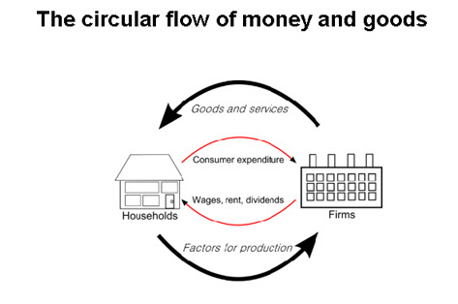
מה כוללת הכלכלה המוניטרית?
Notes:
אז מה כוללת הכלכלה המוניטרית? הכוונה במוניטרי היא כספית. כלומר בכלכלה שכסף מחליף בה ידיים.
הציור הבסיסי הזה מוכר לכם?
הוא בעצם אחד מדיאגרמות הבסיס הנלמדות בכלכלה ((circular flow of money, goods and services.
מצד אחד מצוייים משקי הבית, ומן הצד השני העסקים (אני קורא להם עסקים כדי לא להתבלבל בין חברות (companies או firms) לבין חברות (societies).
אותם משקי בית מספקים את אמצעי הייצור לעסקים (כוח אדם, משאבים ומימון), עבורם הם מקבלים בתמורה: משכורות, שכירות ודיבידנדים. עם הכסף הזה הם צורכים ומקבלים בתמורה מוצרים ושרותים אותם יצרו העסקים.
האם חסר לכם משהו בדיאגרמה הזו, האם חסרים כאן שחקנים משמעותיים בשביל להבין את התמונה הכוללת?

Slide 5
מה חסר?
Labor economics
Public economics
Money and banking
Government
International
economics
Finance
Trade
Notes:
מה חסר? אילו "שחקנים משמעותיים" חסרים לנו בשרטוט בשביל להפוך אותו לשלם יותר?
אז באמת הממשלה. הממשלה והרשויות לוקחות מיסים ומספקת תשתיות (בטחון, משפט, תחבורה רווחה ועוד) –
אסכולה זו נקראת כלכלה ציבורית.
בנוסף קיים המימון. המימון כולל את הייצור של הכסף, הריבית במשק, המרווח החופשי שניתן לבנקים הפרטיים לעומת הבנק המרכזי ועוד...
נושאים אלו הם נלמדים תחת האסכולה של כסף, מימון ובנקאות.
כמובן שקיים גם המסחר הבין מדינתי. כאן נכנסים נושאים הנוגעים למכסים והסכמי סחר
והם נלמדים תחת האסכולה של כלכלה בין לאומית.
איזו עוד סוג של כלכלה חסרה לנו בשרטוט שלנו?
כלכלה של תעסוקה – הנוגעת למגמות בשוק התעסוקה, נתוני אבטלה ותמריצים כאלה ואחרים הנוגעים לשוק העבודה.
אנחנו הולכים לפרק את המעגל הזה ולהבין באופן יסודי חלק מהמגבלות של המודל הזה. לאחר מכן אראה לכם את המגבלות הנובעות מדברים שאינם במודל הזה.

Slide 6
מה משמעות החליפין בסחורות ושירותים?
תמ"ג (GDP)
מה הדברים שנמדדים (ולא נמדדים) תחת מדד התמ"ג?
Notes:
החץ הראשון בו אנחנו רוצים להתעמק זה החץ העליון, המייצג את חילופי המוצרים והשירותים.
מה אתם יודעים עליו? מי בכלל מסתכל עליו? האם זה מייצג משהו משמעותי?
החץ הזה בעצם מייצג את התמ"ג – תוצר מקומי גולמי. זהו מדד הבודק את כמות המוצרים והשרותים הנקנים במדינה. הוא מייצג את התפיסה המקובלת שככל שיש יותר חליפין כספיים, כך יש יותר כסף ולכן מצבם של האזרחים והמדינה טוב יותר. אגב, זה כמובן משרת אותה, כי ככל שיש יותר חליפין כספי, כך ניתן לקחת יותר מס ולהגדיל את התקציב.
זהו מדד שיצר הכלכלן סיימון קוזניץ ב 1933, כאשר נתבקש לייצר כלי מדידה בעזרתו ניתן לבדוק את הצלחת הכלכלה....
אגב הוא מראש הזהיר שאסור להשתמש בכלי הזה ככלי יחיד לניתוב הכלכלה. מדוע?
"The wealth of a nation can scarcely be inferred from a measure of its national income”
מה הדברים שנמדדים ולא נמדדים תחת מדד התמ"ג?
במדד בעצם מצביע על כמות הכסף שהחליפה ידיים, אך הוא עיוור למספר דברים- קודם כל- תמורת מה הכסף הזה החליף ידיים: האם הוא קנה אוכל, בגדים ומוצרי יומיום, האם הוא נוצל על בניית מתנסים, שיפור התחבורה וניקוי הרחובות, או שנעשה בו שימוש על קניית נשקים בשל מלחמה, ניקוי נחלים כתוצאה מזיהום או בניית מקלטים כדי להתגונן ממצב בטחוני קשה?
בנוסף, הוא לא מבחין מי הם הידיים שמחזיקות את הכסף, כך שהוא לא יכול להבחין בין אם יש בן אדם אחד, מאוד עשיר, או אם כל העם משתמש בכסף שלו. כלומר, הוא עיוור לפערים כלכליים.
כשזה המדד המרכזי והעיקרי בו משתמשות המדינות על מנת למדוד הצלחה, אנחנו יכולים לראות למה זה בעייתי...

Slide 7
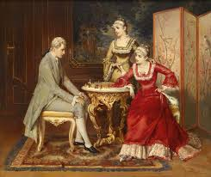
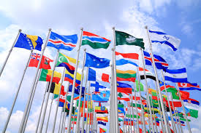
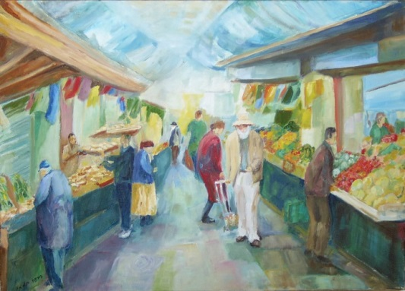
מה ההשפעה של מעגל זה על החיים שלנו?
$$$
???
Notes:
אבל כמו שאמרנו, בין אם בעייתי או לא, למעבר של שירותים וסחורות יש חשיבות רבה עבור המדינה, בגלל שזה מהווה אינדיקציה להצלחה.
על כן, נשאלת השאלה המתבקשת- מי אחראי על המחירים? אם זה כל כך חשוב למדינה, למה היא לא לוקחת את זה לידיים ומחליטה על המחירים של השירותים והמוצרים, כדי לדאוג שכמה שיותר יהיו בתוך המעגל?
בעבר, היו מלכים ואצולה שהיו קובעים את המחירים של כל דבר, מחליטים מה מוצע למכירה ומה לא, מי ראוי לקנות, כמה שכר משלמים על כל דבר ובאופן כללי- היו מנהלים את המעגל של הכלכלה הכספית שבתמונה.
אגב המעגל הזה, כמו שתכף שתראו, הולך וגדל עם השנים. בעבר הוא היה קטן מאד, משום שאנשים סיפקו את צורכיהם מחוץ למעגל (דאגו לצורכיהם בעצמם או בעזרת הקהילה)
עם השנים, ירד כוחה של האצולה, המבנים החברתיים השתנו, ובאמצע המאה ה19 נוצרו מדינות הלאום, והמדינה החלה לנהל את הכלכלה ולעסוק גם בקביעות הנוגעות למסחר.
יחד עם זאת, תהליך מקביל שהתרחש היה התרחבות פעילותו והשפעתו של השוק במסחר, והחל להיווצר הרעיון של שוק שהוא "חופשי".
שוק היא שיטה שבה, בעזרת כוחות של היצע וביקוש נקבעים מחירי המוצרים. כוחות השוק של ההיצע והביקוש אינם המדדים היחידים. המדינה גם מתערבת ועוזרת לקבוע את מחירי המוצרים (שכר מינימום או מחירם של מוצרי הבסיס, הם דוגמאות לכך). באופן כללי ככל שהתערבות הממשלה נמוכה יותר כך השוק נחשב חופשי יותר (ויש שיגידו יעיל יותר בחלוקת המשאבים).
הדרך המקובלת כיום היא שיטה של שוק – כוחות של היצע וביקוש ביחד עם התערבות ממשלתית כזו או אחרת (כמו שכר מינימום, מחיר של מוצרי יסוד) קובעים את המחירים.
ככל שההתערבות הממשלתית נמוכה יותר כך השוק נחשב חופשי יותר, ויש שיגידו יעיל וטוב יותר....
חשוב להבין שישנם הרבה קריטריונים שניתן להשוות בעזרתם כלכלות. פרמטר אחד כזה, הוא האופן שבו מחלוקים המשאבים (שלטוני, שוק, מסורתי) או בצורה (מתוכננת, שוק, או מתכננת בהתאם לשוק). כיום מרבית הכלכלות הן כיום מרבית הכלכלות הן כלכלות מעורבות (mixed economies). על כן השאלה החשובה כאשר אנחנו מדברים על השוק הוא כיצד הוא מעוצב ומנותב.

Slide 8
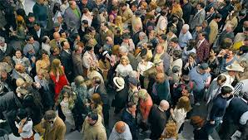
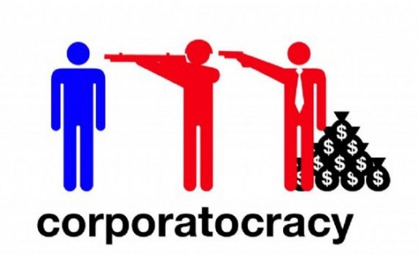
שיטת השוק
כלכלת שוק – שיטה לחלוקת משאבים
מי מחליט על המחיר?
2. מה נסחר?
Notes:
כלכלת שוק היא שיטה נוספת לחלוקת המשאבים בחברה. מה שבעבר היו עושים בני האצולה והקהילה, ובהמשך לקחה על עצמה לעשות בצורה חלקית המדינה:
לקבוע: 1. מה נסחר?
2. מי מחליט על המחיר של מה שנסחר?
אז בואו נתחיל להסתכל על השאלה הראשונה- מי מחליט על המחיר:
שיטת השוק היא שיטה שבמשך אלפי שנים חילקה חלק מהמשאבים של החברה, כל זאת בהתאם למחיר של המוצר או השירות. הכלכלות נהיו מורכבות יותר כתוצאה מכך שהם גדלו בגודל ובמגוון, וכתוצאה מכך שיותר ויותר צרכים באו על סיפוקם בעזרת מוצרים ושרותים נקנים לעומת כאלו שאינם ( זה כתוצאה מחלוקת העבודה, ולקיחה של משאבים של נחלת לכלל והעברתם לידיים פרטיות). ככל שהמורכבות של הכלכלות עלתה כך גם הקושי לקבוע מחירים שישקפו את הצורך האמיתי במשאבים.
(להשתתף בדיון וחוכמת ההמונים) – המחיר הוא פריט המידע החשוב ביותר בכלכלה השוק. על ידי כך שהוא מאפשר לכל אחד להשתתף בדיון בכך שהאנשים יכולים להחליט אם הם קונים מוצר מסויים במחיר מסויים הם משפיעים על המחיר, ובכך גם על חלוקתו
על פניו היא שיטה מעולה, משום שהיא מאפשרת לכל אחד להשתתף בדיון על חלוקת המשאבים. בכך טמונה התחשבות וגם יעילות. זו שיטה שנראה שהיא נסמכת על חכמת ההמונים.
(חוסר שיוויון בהשתתפות היוצרת עיוותים בחלוקה (בעיה כשמדברים על דמוקרטיה כערך יסוד (אדם אחד קול אחד)) – מעגל מישוב חוזר (היד הנעלמה) – כשלי שוק – אי צדק חברתי)
אבל ישנם מספר בעיות מובנות בתוך מערכת של שוק הקובעת לאן המשאבים ילכו.
לצערנו, אחד המאפיינים של השיטה של כלכלת שוק הוא העובדה שלא מדובר בשיטה דמוקרטית (זה צריך להרים מספר גבות אם אנחנו חיים בחברה שהעקרון הדמוקרטי הוא מעמודי התווך שלו. זו שיטה שבאופן אינהרנטי ככל שיש לאדם יותר כסף כך יש לו יותר יכולת השפעה. ניתן להבחין במעגל פידבק המחזק את עצמו (reinforcing feedback loop) ובו, ככל שלאדם יש יותר השפעה על חלוקת המשאבים, כך הוא באופן טבעי ישפיע על כך שיותר משאבים יופנו אליו.
* המגמה שאדם ידאג לכך שיותר משאבים יופנו אליו, אינה הכרחית (על אף שהיא מתרחשת ככל שהשוק פועל ללא הגנות חברתיות נאותות), אך היא קשורה ישירות לרעיון של היד הנעלמה. על פי רעיון זה, כל אחד מהמשתתפים בשוק יפעל לטובתו האישית ויד נעלמה תדאג להגדיל ולשפר את הטוב הכללי.
מאפיין זה, של מעגל מישוב מחזק, מוביל בין השאר גם לכשלי שוק כמו מונופולים. הוא גם גורם לכשלים חברתיים ולהתפוררות הסולידריות החברתית ( שבלעדיה אין חברה): גורם להגדלת הפערים הכלכליים עם הזמן ויוצר חוסר צדק (ויש שיגידו חוסר יעילות) של שוק בחלוקת המשאבים (לדוגמא: כמות הקרקע הגדולה השייכת לאחוזות של עשירים אל מול העובדה שישנם אנשים באותה מדינה שאין להם אפילו דירה).
חשוב להבין שכשאנו מדברים על חלוקת המשאבים בחברה אבחנה זו היא קריטית כדי להבין את החולשה של השיטה הזו ועד כמה בצורה אינהרנטית שיטה של חלוקת משאבים בחברה בצורה של שוק חופשי הוא סכנה לדמוקרטיה.
מבחינה סמנטית פעמים רבות קיים בלבול בין המילים: חופש, דמוקרטיה ושוק חופשי.
הנקודה הזו מאד חשובה משום שחופש ודמוקרטיה נתפסים אצלנו כדברים שהולכים יד ביד – ובצדק. אולם באופן אירוני ככל שהשוק חפשי יותר כך הוא פועל כנגד הדמוקרטיה
1. בין אם באופן אינהרנטי בתוך מנגנון השוק בו החזק שורד, והחלש מאבד יכולת להשפיע על חלוקת המשאבים,
2. או בין אם באופן שבו המערכת הכלכלית משפיעה על זו השלטונית, כמתבטא בסיסמא: "הון שלטון". זה אומר שאפילו ההחלטות על חלוקת המשאבים שהיו אמורות להתקבל מחוץ לשוק ובתוך הזירה הפוליטית, מתקבלות בסופו של דבר על ידי הכסף שנצבר בתוכו.
עכשיו נעבור לשאלה השניה- מה ניתן לסחור בשוק?

Slide 9
שיטת השוק
כלכלת שוק – שיטה לחלוקת משאבים
2. מה נסחר בשוק?
Notes:
עכשיו נעבור לשאלה השניה- מה ניתן לסחור בשוק?
או יותר נכון לשאול אולי- מה הם הדברים ששיטת השוק חלה עליהם?
הרי אנחנו יודעים שלעומת העבר אנחנו לא סוחרים באנשים וגם לא בעבודת ילדים, ואנחנו לא סוחרים באיברים...
אם אנחנו חוזרים למעגל המוצרים הבסיסי, יש דברים שאינטואיטיבית אנחנו יודעים שערכם נקבע כחלק משיטת השוק. על מה מתוך המעגל הזה אנחנו מדברים?
נכון- על מה שהתמ"ג מודד- על אותם מוצרים ושירותים שמסופקים לנו על ידי העסקים.
אבל האם יש עוד דברים שערכם נקבע כיום באמצעות שיטת השוק וכוחות ההיצע והביקוש?
מה בנוגע לעבודה, דרך המו"מ שאנחנו מנהלים על משכורות?
אדמה, דרך שכירויות וקניות של שטח?
מה בנוגע לכסף עצמו, שגם בו אנחנו סוחרים דרך ריביות שאנחנו לוקחים עליו בהלוואות?
הרי אנחנו יודעים שלעומת העבר אנחנו לא סוחרים באנשים וגם לא בעבודת ילדים, ואנחנו לא סוחרים באיברים...
אבל יש מוצרים בסיסיים יותר שההיסטוריה מלמדת שהמסחר בהם עושה הבדל משמעותי. יש הבדל אם סוחרים בשיטה של שוק במוצרים ושרותים (שזה כביכול השימוש האינטואיטיבי והמוכר יותר של השוק) לבין אם סוחרים בדברים בסיסיים יותר שאנחנו בכלל לא חושבים עליהם כחלק מהשוק. למשל- עבודה (מו"מ על משכורות), אדמה (שכירויות וקניות) וכסף (גובה הריבית) – זה נקרא factor markets – (שוק של אמצעי הייצור).

Slide 10
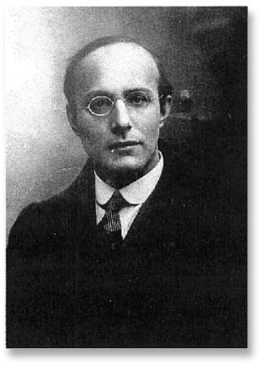
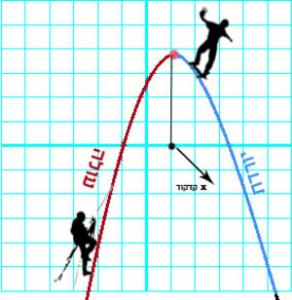
קארל פולאני
כלכלן ופילוסוף הונגרי-אמריקאי יהודי
(The great transformation)
הפיכה של אדמה, כסף ועבודה למוצרים בדיוניים (fictitious commodities).
תובנות:
1. המשמעות של ניתוק הכלכלה מהחברה (המחקר של ואן באוול)
2. ניכור כתוצאה מ"הכספה" (הפיכה לכסף)
3. ניהול קהילתי – דרך יעילה לניהול משאבים
Notes:
אחד ההוגים המרכזיים שטען כי השאלה מה נסחר בשוק היא משמעותית היא קארל פולאני. מישהו שמע עליו במקרה?
(לשמוע תשובות)
הוא היה כלכלן ופילוסוף הונגרי –אמריקאי יהודי שנולד ב 1889. ב 1940 לאחר שנמלט ממלחמת העולם השניה הוא כתב את: הספר
The great transformation (לגיטימציה דךך סטיגליץ)
(לא סיפור דטרמיניסטי) זהו ספר המספר על התהליכים שהובילו להתפתחות של כלכלת השוק הנוכחית מאז ימי הביניים. הוא סיפר סיפור אחר מהמקובל, כזה שבו כלכלת השוק איננה תוצאה דטרמיניסטית של תהליך אבולוציוני של כל כלכלה אלא תוצר של החלטות אנושיות.
הספר מתייחס ממש לתהליך שדיברנו עליו, בו מוצרים נוספים שאינם סחורות ושירותים מתחילים להיות מוערכים כחלק משיטת השוק, והוא דיבר באופן ספציפי על אדמות, כסף וכוח עבודה, כמו שאמרנו עכשיו.
הוא קרא להם מוצרים בדיוניים (fictitious commodities). כי למרות שהם לא מוצרים באמת, בהתייחסות שלנו כחברה אליהם, אנחנו הופכים אותם למוצרים נסחרים בשוק, וטען שיש לכך השלכות חברתיות בעייתיות מאוד.
לא נעמיק יותר מדי בהגותו של פולאני, אבל היינו רוצים להדגיש אולם שלוש תובנות משמעותיות שעולות מתוך הספר שלו:
שהמסחר במוצרים האלו גורם לכך שהכלכלה מפסיקה להיות מוטמעת (disembedded) בתוך החברה בה היא פועלת, והיא מתחילה להיות עצמאית ובעלת אופי, מניעים ומטרות משלה. יכולות להיות לכך משמעויות רבות, לדוגמא: כלכלות שהורסות את הסולידריות החברתית בחברות בהן הן פועלות; באס ואן באוול, כלכלן היסטורי מהולנד, הוציא ב2016 ספר בו הוא חקר 3 חברות שונות לאורך ההיסטוריה שהפכו לכלכת שוק מאז שנת 500 לספירה: עירק, איטליה והאזור של הולנד ובלגיה.
הוא מראה תהליך שחוזר על עצמו (בשלושת המקרים שחקר). תהליך המתחיל בצמיחה גדולה מאוד. בתקופה השנייה היא מאופיינת בסטגנציה כלכלית המלווה באי שוויון חברתי, מינוף כסף לצורך יצירת השפעה פוליטית ובסופו של דבר לקריסה של החברות הללו.
2. פולאני גם מספר על הניכור הנגרם כתוצאה מכך שעוד ועוד חלקים מהחיים שלנו נהיים מוכספים (נהפכים לממוסחרים בכסף).
3. עוד עולה שיש דרכים נוספות לחלוקת וניהול משאבים בחברה שאיננה בצורה של שוק. חלק זה הוא מגמה משמעותית המתחזקת בעולם הנקראת נחלת הכלל או "קומונס". זה מצב שבו קהילות מנהלות את המשאבים שלהן: גינות קהילתיות, ויקפידיה, תאגידי אנרגיה קהילתיים ועוד. למעשה מדובר בדרך שלישית הצומחת אל מול הדואליות התפיסתית שהיתה נהוגה עד עתה: ניהול ציבורי או פרטי.

Slide 11
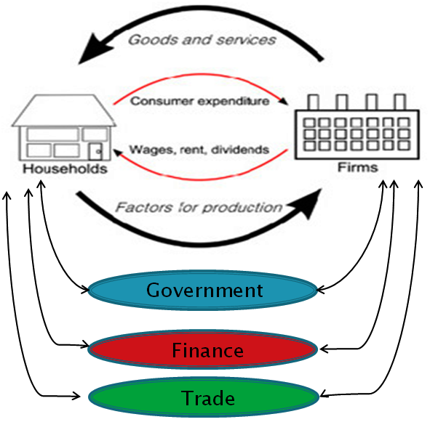
מה לא נמצא במודל הכלכלי?
עלויות "חיצוניות"- Externalities
pollution
Natural resources
Social capital
Unpaid work
pollution
Natural resources
Notes:
אוקי, אחרי שעשינו קצת זום-אין לשיטת השוק של הכלכלה, בואו נעשה זום-אווט מחודש בשביל להבין בעיות נוספות:
אז מה לא נמצא במודל הבסיסי של הכלכלה?
דרך ההתבוננות במשקפיים של התמ"ג התחלנו להבין שהמודל הזה עיוור לחלק מהאספקטים שקיימים במציאות. אז בואו נסתכל על המודל של הכלכלה וננסה להבין מה אין בו, או לחילופין, איזה דברים משפיעים עליו (או מושפעים ממנו באופן ישיר) אך לא נמצאים בתמונה הזו?
(לשמוע תשובות)
הסביבה (כלכלה סביבתית ואקולוגית)
עבודה לא מתוגמלת – care economy כלכלה פמיניסטית
חברה
וכלכלה התנהגותית – הבוחנת כיצד אנחנו מקבלים החלטות כאנשים לא ראציונאלים (ללחוץ על האדם – הסרטון של קיית על הומו-אקונומיקוס)
כל אלו הם גורמים שעל אף שלא נכנסים תחת ההגדרה היבשה של כלכלה (ובטח לא של כלכלה מוניטרית ), אפשר לראות שיש להם השפעה מאוד גדולה על הכלכלה. מה ההשפעה שלהם?! איך הם קשורים ולמה אנחנו בכלל צריכים לשים לב אליהם? למה זה לא יהיה נכון להסתכל על הכלכלה בנפרד מהם? למה זה יכול לגרום?! ברגע שלא מתייחסים אליהם במודל בעצם הופכים אותם ללא משפיעים ואפשר להתעלם מהם, לא לתת להם חשיבות במערכת הכלכלית שלנו ולדרוס אותם– מושג הנקרא עלות חיצונית (externality ).

Slide 12
עלויות "חיצוניות"- Externalities
pollution
Natural resources
Social capital
Unpaid work
pollution
Natural resources
Notes:
סביבה- אנחנו נשענים על הסביבה בשביל לספק לעצמנו את כל צרכינו. התעלמות ממנה כחלק מהמודל מתעלמת מהעובדה ש: 1. יש לנו משאבים מוגבלים בעולם, כך שהתפיסה הבסיסית שטוענת שהכלכלה צריכה תמיד להיות במצב של צמיחה אינה אפשרית באמת. 2. היא מתעלמת מההשפעה שיש לנו על הטבע והעולם, האופן שאנחנו פוגעים בו. מבחינת הכלכלה זה לא רלוונטי כי זה לא קיים במודל, על אף שאפשר, בין אם ברמה ערכית או אפילו ברמה פונקציונלית, לחשוב על מובנים רבים בהם ההשפעה הזו חוזרת אלינו (השפעה בריאותית, אסונות טבע כתוצאה משינויי האקלים, ניתוק שלנו מהטבע, השפעות פסיכולוגיות).
עבודה לא מתוגמלת כמו למשל עבודות בית- משפיעות על הכלכלה כי זה בעצם מעין "מערך תמיכה" שמכשיר ומייצר את הדור הבא של השחקנים הכלכליים. אנחנו לא מחשיבים אותם כחלק מהכלכלה הכספית, אך יש להם השפעה ישירה על הכלכלה כי ככל שהילדים גדלים עם חינוך, תרבות, ערכים ומנהגים שתואמים יותר את הסדר החברתי והצרכים של החברה בה הם חיים, כך הם יכולים להפוך להיות שחקנים ומובילים משמעותיים יותר.
קהילתיות וחברה- יחסים בין אישיים שלא נמדדים ולא נספרים. משפיעים מכיוון שגם הם הופכים אותנו, כחברים בחברה, לבעלי ערך רב יותר, ומשפיעים על היכולת שלנו להיות משמעותיים יותר (כפי שבורדייה דיבר על ההון החברתי שמשפיע באופן ישיר על ההון המוניטרי שלנו).

Slide 13
"הכספה" ו"המצרה"
מה יקרה אם הקו הזה יזוז ימינה? או שמאלה?
Notes:
הכלכלה הכספית והלא כספית
לפני שנצלול ממש לתוך הכלכלה החדשה, מה הערכים עליהם היא מבוססת וממה היא בנויה, נסתכל רגע על הציור הזה. מה לדעתכם ההגיון מאחורי המיקום של הקו שבאמצע?
(לשמוע תשובות)
הקו בעצם מפריד בין מה שמקובל כיום כ"כלכלה" לבין מה שנתפס כ "לא קשור לכלכלה". אם דיברנו על התמ"ג והאינטרס של המדינה שיהיה כמה שיותר חילופין של כספים, מה אנחנו יכולים, באופן עקרוני, להבין שיהיה אינטרס כלכלי של המדינה שיקרה לקו הזה?
לאן יהיה טוב יותר למדינה שהוא יזוז? (או במילים אחרות- איפה התמ"ג של המדינה גבוה יותר?)
(לשמוע תשובות)
בגלל שהתמ"ג של המדינה הוא המדד המרכזי שלה כיום להצלחה, האינטרס המובנה שלה הוא, באופן עקרוני, להעביר את הקו הזה כמה שיותר שמאלה, ולהכניס כמה שיותר פעילות לא מוניטרית תחת הגדרה של כלכלה. כלומר, תיאורטית אם אנחנו היינו משלמים להורים שלנו על הטיפול בנו, או כל עזרה בין חברים הייתה מלווה בחשבונית של תשלום, המדינה הייתה בעצם בצמיחה כלכלית.
האם אתם הייתם רוצים שזה יקרה? האם זה היה טוב לנו כחברה וכמדינה?
(לשמוע תשובות)
דבר נוסף שהקו הזה משפיע עליו קשור להכספה של הטבע משום שאנחנו מנסים להכניס את הטבע למערכת השיקולים הכלכליים. אם מסתכלים על ההשלכות של זה באופן קיצוני, זה יכול להוביל להרג של כל החיות וכריתה של כל היערות, אם למישהו יש מספיק כסף לשלם על זה.
אי אפשר באמת לתמחר את הטבע, כל ניסיון הוא כמו לנסות לתמחר את ערכם של חיי אדם. המקסימום שאפשר לעשות הוא לנסות לתמחר את הרווח הכספי מפעילות כזו או אחרת (גידול תפוחי אדמה לעומת גזר, בהנחה שהנזק הסביבתי הוא אותו הנזק).
ההכספה היא כלי שרת בידי אותו המנגנון הכלכלי שגרם להרס ולכן איננו יכולים לצפות לתוצאה שונה
ההכספה מתעלמת מיחסי הכוח בקיימים בתוך העולם – זו הסיבה שמחיר הפליטות הריאלי שאמור להיות סביב 30 פאונד נשאר כבר זמן רב על 5 פאונד. לא רק שהוא נשאר 5 פאונד גם עכשיו יש לכך לגיטימציה מוסרית שכך השוק קבע. הדבר הזה גם מעצים את כוחם של בעלי הממון, משום שיותר ויותר דברים סחירים
אוקי. אז אם הקו זז שמאלה- אמרנו שכל דבר יעלה כסף.
מה קורה אם הקו זז ימינה? איזה מין יחסי חליפין יהיו לנו?

Slide 14
חליפין רשמי ולא רשמי
יחסי חליפין (לרוב נשנים) שנוטים לייצר מצבי סכום חיובי
משפחה
חברים
קהילה
כלכלה
מקיימת
רשמי
לא רשמי
כלכלה מוכוונת למיקסום רווחים
אין אמון
אין חליפין
יחסי חליפין (לרוב חד פעמיים) שנוטים לייצר מצבי סכום אפס
Notes:
אז אנחנו מדברים על 2 צורות של קשרי חליפין- רשמי ולא רשמי.
בכניסה לחיליפין רשמי, ברור לשני הצדדים עם מה הם יוצאים. בין אם זה עם כסף או עם משהו אחר, אנחנו עורכים את החליפין בידיעה מראש מה כל אחד הולך לקבל ולתת. לזה פולאני קרא thin reciprocity- חליפין דקים. כלומר, החליפין מסתכמים בכאן ועכשיו, ולא צריכים להתבסס על משהו המשכי, עמוק ורחב יותר מעבר למסגרת ההסכמות בין שני הצדדים.
אל מול זה, יש חליפין לא רשמיים. אלו חליפין בהם הצדדים לא יודעים בהכרח מה הם הולכים לקבל בתמורה למשהו שהם נותנים ולא תמיד יודעים מתי הם יקבלו את התמורה הזאת. אז על מה החליפין האלו מבוססים? בדרך כלל הם מבוססים על אמון ועל קשר אישי. כמו בין חברים, משפחה או בתוך קהילות שמכירות אחד את השני, כאשר חבר בא לעזור לי לעבור דירה, הוא לא יודע מתי אני אעזור לו בתמורה חזרה, אבל הוא סומך עלי שכשהוא יצטרך אותי, אני אהיה שם.
אפשר לראות את מערכות היחסים הללו כציר, ולא כקריטריונים דיכוטומיים, שהרי בכל חליפין רשמי יש גם צדדים לא רשמיים, ובכל מערכת יחסים לא רשמית יכולים להיכנס צדדים רשמיים.
מערכת הצירים הזו היא סכמטית ומטרתה להעביר איזשהו רעיון.
אם נחשוב על כלכלה מוכוונת למיקסום רווחים, איפה היה המקום הכי מתאים לה בגרף?
(לשמוע תשובות)
אם אנחנו לוקחים מערכות יחסים חבריות, משפחתיות, איפה היינו יכולים למקם אותן?
(לשמוע תשובות)
אלו בעצם מערכות יחסים לא רשמיות בכלל שמה מחזיק אותן וגורם להן להמשיך להתקיים הוא אמון. כלומר, מה קורה כאשר אין אמון ואין מערכת יחסים פורמאלית שמחזיקה את החליפין? איך יראה הקשר? בעצם לא ממש יהיה חליפין כי הוא לא יתבסס על שום דבר- לא על אמון בין האנשים ולא על מערכת חוקים רשמית.
בעצם, מה שחסר לנו זה הגדרה של מהו ציר הY, ולהבין מהו הרבע האחרון. את ציר הY אנחנו מגדירים בתור חליפין שחוזרים ונשנים הנוטים ליצור מצבים של סכום חיובי לעומת חליפין שנוטים ליצור מצבים של סכום אפס, שלרוב קיימים בחליפין שהוא חד פעמי או אקראי.
על כן, מה שנותר לנו הוא הריבוע הרביעי, אותו נגדיר בתור- כלכלה מקיימת. כלומר, זוהי כלכלה שמצד אחד היא רשמית (במידה זו או אחרת), אך מצד שני, לרוב היא מעוגנת בתוך חליפין חוזרים ונשנים, ו מובנה בה המקום של נטייה לרווח הדדי של שני הצדדים.
אז בואו נתחיל טיפה לדבר על מה זה אומר כלכלה מקיימת
*ציר ה Y מייצג חילופין שהם עבים ועל כן באופן אינהרנטי יש בהם נטייה למשחקי סכום חיובי.
החוכמה איך להפוך את הרובריקות בחלק השמאלי של הציר לכלכלה שהיא מקיימת בכללותה – גם הכלכלה של החליפין הרשמיים יכולה להפוך למקיימת יותר.

Slide 15
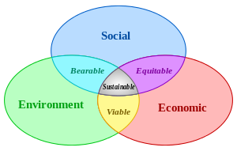
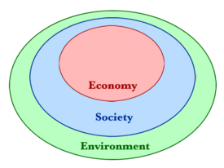
כלכלה סביבתית וכלכלה אקולוגית
כלכלה סביבתית (Environmental Economics)
כלכלה אקולוגית (Ecological Economics)
Notes:
אז כמו שציינתי בהתחלה עולם ה"כלכלה החדשה" הוא לא הומוגני, ויש בו הרבה מאוד זרמים, מודלים ועקרונות שונים שמשתנים לפי מה שההוגים והעוסקים בו רואים כמרכזיים ביותר. אחת ההגדרות המוכרות והנפוצות ביותר היא ה"כלכלה הסביבתית",
שמתוארת בסכמה הנ"ל. על אף שהכלכלה הסביבתית היא מודל יחסית נפוץ, יש בה מספר אתגרים מהותיים. לא אכנס להבדלים התפיסתיים המהותיים, אולם רק מבחינת השרטוט המוצג, מה קופץ לכם כבעיה?
למעשה בשרטוט של הכלכלה הסביבתית יש עיוות מובנה. השרטוט מתאר מציאות בה הכלכלה יכולה להתקיים לא החברה, וחברה ללא הסביבה.
זוהי תמונת מציאות שעלולה לטמון בחובה התנהלות כלכלית שתזיק ותהרוס את החברה ואת הסביבה בתוכן היא שוכנת ובהן היא תלויה.
בנוסף, בכלכה הסביבתית קיימת נטייה לבצע "המצרה" ו"הכספה", כלומר לתמחר את מהויות של טבע וחברה. כשדבר זה נעשה, ניתן לכרות את כל היערות, ולהרוג את כל בעלי החיים, ובתנאי שעומדת לרשותנו כמות הכסף הדרושה לכך.

Slide 16
כלכלה בפריזמה גלובלית

Slide 17
מגמות של חברה וכלכלה מקיימת
1. שינוי המגמה של הפיכת האינטראקציות והחליפין הלא רשמיים לרשמיים, ובאופן כללי את ה"הכספה" של עוד ועוד חלקים מחיינו: תרבות, ערכים, טבע ועוד...
ניהול חליפין בשביל לספק צרכים
הכספה:
חליפין רשמי
הכספה של חלקים מהטבע
הכספה של הערכים והתרבות
לא להכסיף:
חליפין לא רשמי
ניהול טבע מוכוון אקולוגיה
דיון איכותי ולא כמותני
Notes:
אז אם מסכמים את המגמות שדיברנו עליהם, שבעצם מאפיינים חברה וכלכלה כמקיימים יותר, אפשר להצביע על 3 מובנים:
הראשון- שינוי המגמה של הפיכת האינטראקציה והחליפין....
כמו שדיברנו על הזזת הקו ימינה או שמאלה.

Slide 18
מגמות של חברה וכלכלה מקיימת
1. שינוי המגמה של הפיכת האינטראקציות והחליפין הלא רשמיות לרשמיות, ובאופן כללי את ה"הכספה" של עוד ועוד חלקים מחיינו: תרבות, ערכים, טבע ועוד...
2. הגבלת השוק (המסחור) בקביעת המחירים של כסף, עבודה, ואדמה ונגזרותיהם (פולאני) ומציאת חלופות אחרות לניהול המשאבים (לדוגמא הניהול הקהילתי)

Slide 19
מגמות של חברה וכלכלה מקיימת
כיצד מחליטים על חלוקת המשאבים בחברה?
השוק
הממשלה
מחזיקי העניין
ניהול קהילתי (commons)
שוק ללא מגבלות*
שוק מוגבל חלקית
חלק מהמחירים נקבעים בצורה חופשית על חלק מהמשאבים שהשוק כן מנהל
מחירי מקסימום ומינימום נקבעים על חלק מהמשאבים שהוא כן "מנהל"
האחוז המשאבים שהוא מנהל מוגבל
מה שהשוק לא מנהל מנוהל ע"י הממשלה או הניהול הקהילתי

Slide 20
מגמות של חברה וכלכלה מקיימת
1. שינוי המגמה של הפיכת האינטראקציות והחליפין הלא רשמיות לרשמיות, ובאופן כללי את ה"הכספה" של עוד ועוד חלקים מחיינו: תרבות, ערכים, טבע ועוד...
2. הגבלת השוק (המסחור) בקביעת המחירים של כסף, עבודה, ואדמה וניגזרותיהם (פולאני) ומציאת חלופות אחרות לניהול המשאבים לדוגמא הניהול הקהילתי.
3. הפיכת הכלכלה עצמה למקיימת יותר בין השאר דרך הפנתם של העלויות החיצוניות.

Slide 21
מטרתה של הכלכלה המקיימת
Changing the Goal
לספק את צרכי כולם במסגרת הגבולות האקולוגיים
שיפור איכות החיים
יצירת מערכת כלכלית שמאפשרת שגשוג לסביבה, לאדם ולחברה
Notes:
בואו נזכיר רגע- מה אמרנו שהמטרה של הכלכלה המסורתית? (להגדיל את התמ"ג). אנחנו ראינו לאורך השיחה שהמטרה הזו, לא רק שהיא לא בהכרח מובילה לדברים טובים, אלא גם שהיא יכולה ממש לעודד אותנו לכיוון שאנחנו לא רוצים לצעוד בו (עלולה לראות באירועים כגון זיהום ומלחמה דבר מצמיח, ורואה את התהליכים של פורמאליזציה של מערכות יחסים כתורמות לכלכלה ולא כהורסות את החברה). על כן, אנחנו יכולים להבין שיש משהו בסיסי מאוד במסגרת שאנחנו רוצים לייצר בכלכלה מקיימת שחייב להשתנות באופן מהותי. מה לדעתכם צריכים להיות מטרות הכלכלה?
לראות את הסרט השני של קייט

Slide 22
שאלות? הבהרות? הערות? הארות? הצעות? רגשות?
הארות?
שאלות?
הצעות?
רגשות?
הערות?
הבהרות?
Notes:
אני מקווה שהצלחתי לשרטט בקווים כליים את המגמות והעקרונות העומדים מאחורי המושג הזה שנקרא כלכלה מקיימת
תודה שאפשרתם לי לשתף אתכם בכך.

